Slide 2
Проект «Мы против террора» Посвящённый дню солидарности в борьбе с террором.
К сожалению, терроризм — это часть нашей сегодняшней реальности. Даже если мы сами и наши близкие живут в относительно безопасных регионах. Мы не в силах скрыть от своих детей то, что происходит в мире.

Slide 3
Задачи проекта: - Дать понятие детям о том, кто такие террористы, почему 3 сентября – День солидарности в борьбе с терроризмом; - Формирование у детей старшего дошкольного возраста основ противодействия терроризму, выполнения правил поведения, обеспечивающих сохранность их жизни и здоровья в современных условиях и алгоритма действий в чрезвычайных ситуациях. ; - Продолжать учить детей играть вместе, дружно;

Slide 4
Тип проекта: познавательный Вид проекта: групповой Продолжительность проекта - краткосрочный Участники проекта- дети старшей группы, родители, участники образовательного процесса, социум. Материально-технические ресурсы, необходимые для выполнения проекта: 1. подбор художественной литературы; 2. подбор наглядного материала 3. подготовка изобразительного материала для продуктивной деятельности; 4. дидактические игры, настольные игры; 5. выставка книг, рисунков; 6.создание условий для проведения мероприятий; 7.подбор видеозаписей, аудиозаписей; 9. разработка памяток, буклетов для детей и родителей. Необходимые условия реализации проекта: • интерес детей и родителей; • методические разработки, • интеграция со специалистами детского сада.

Slide 5
I. Информационно-накопительный 1. Изучение интереса детей для определения целей проекта. 2. Подбор и анализ методической литературы. 3. Прослушивание презентации, мультфильмы о безопасности, настольно – печатные, дидактические, подвижные игры. 4. Ознакомление родителей с целями и задачами проекта. 5. Определение направлений практической деятельности детей и родителей. 6. Беседы с родителями о необходимости участия их в проекте, о серьезном отношении к воспитательно -образовательному процессу в ДОУ, с целью воспитания детей не только в детском саду, но и дома используя положительные формы семейного воспитания. 7. Подготовка материала в центрах активности в группе.

Slide 6
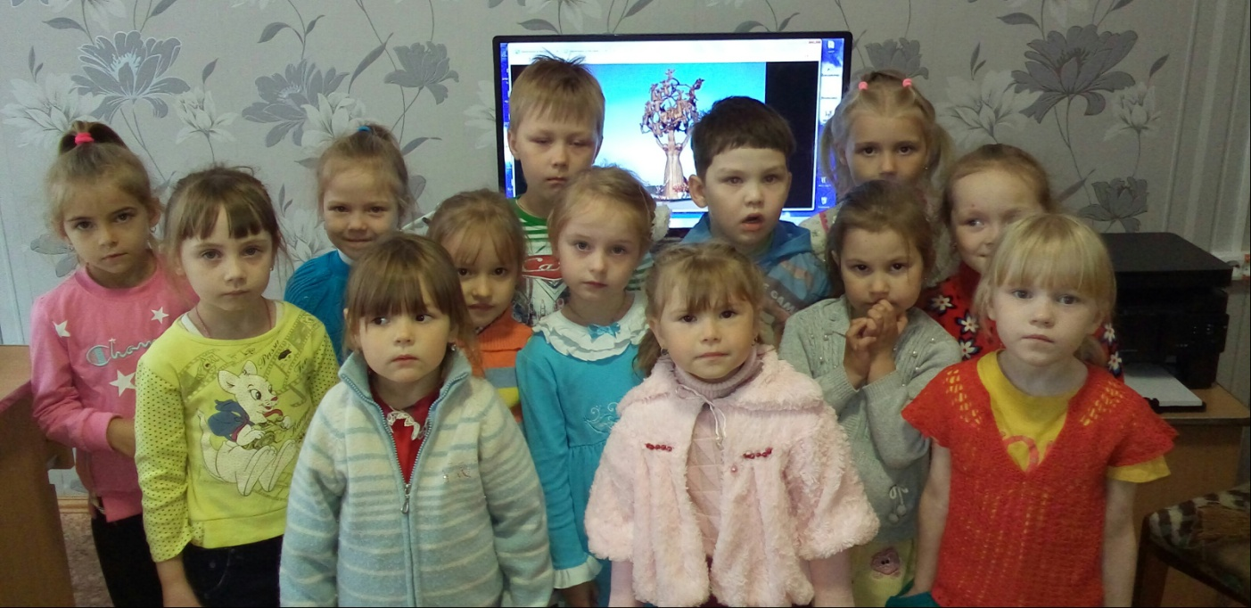
Буклеты для родителей

Slide 7
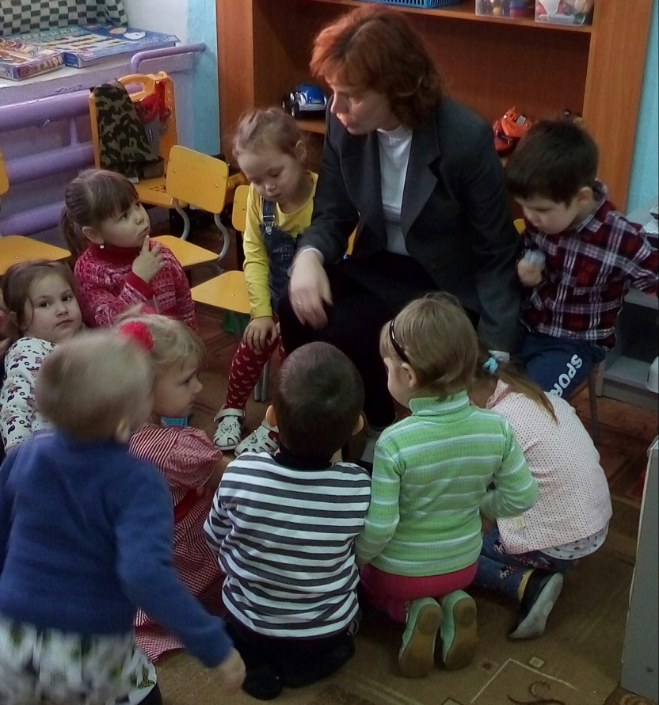
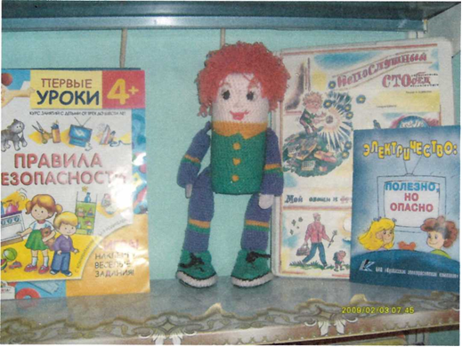
II. Организационно – практический
- Непосредственная образовательная деятельность:
Занятие «Кто помог Красной шапочке?»
- Чтение художественной литературы: Г. Блинов «Непослушный СТО бед», Т. А. Шорыгина «Осторожные сказки».
Беседа «Разговор с детьми о терроризме»
Дидактические игры: «Если я остался один дома», «Если я нашёл коробку», «Похититель и находчивые ребята», «Куда бежать если за тобой гонятся», «Незнакомец».

Slide 8
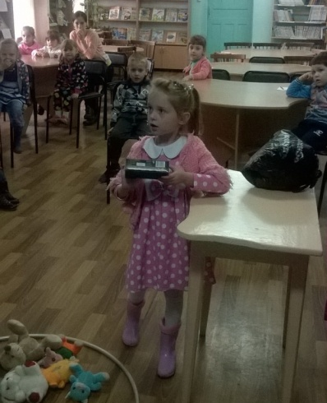
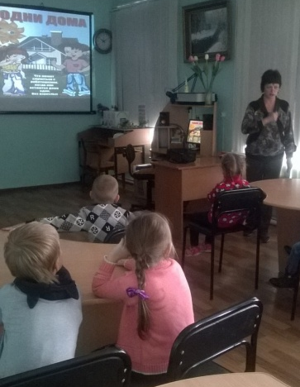
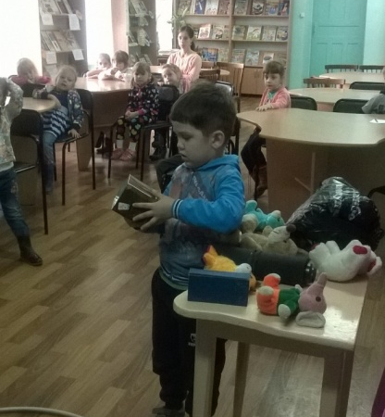
Экскурсия в детскую библиотеку
Любовь Владимировна (библиотекарь) подготовила занятие на серьёзную и важную тему в доступной форме: дети вспомнили о правилах безопасности при встрече с незнакомыми людьми, а так же при обнаружении предметов; ребята показали свои знания; вспомнили номера телефонов, которые нужно набрать в экстренных ситуациях.

Slide 9
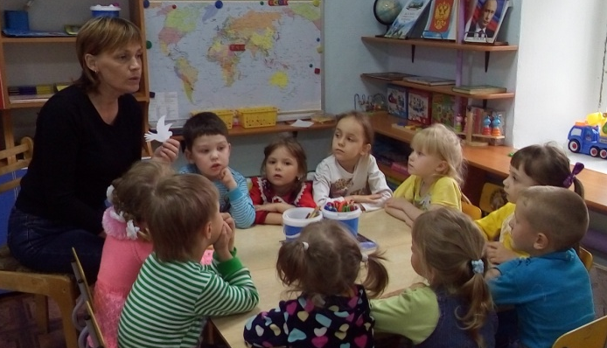
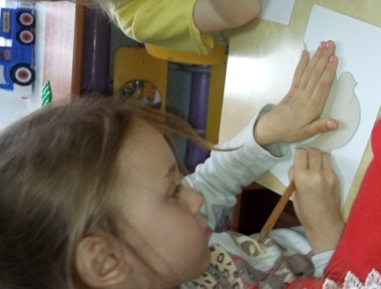
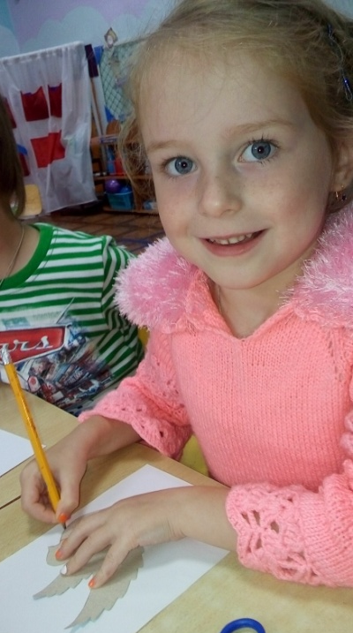
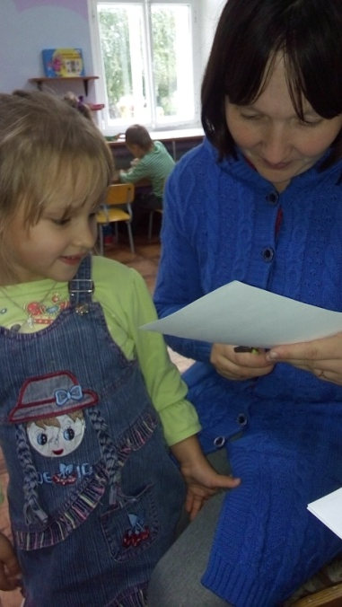
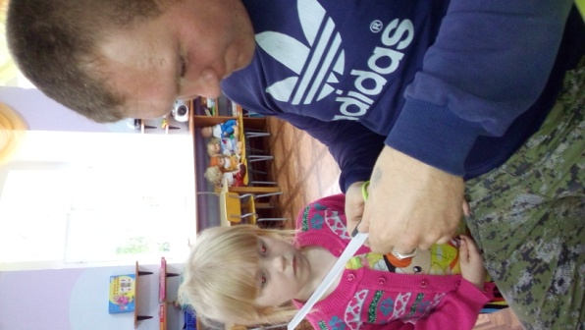
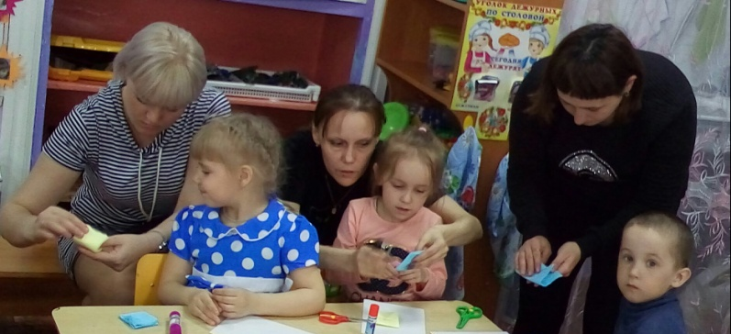
Совместно с родителями изготовление «Голубей мира»

Slide 10
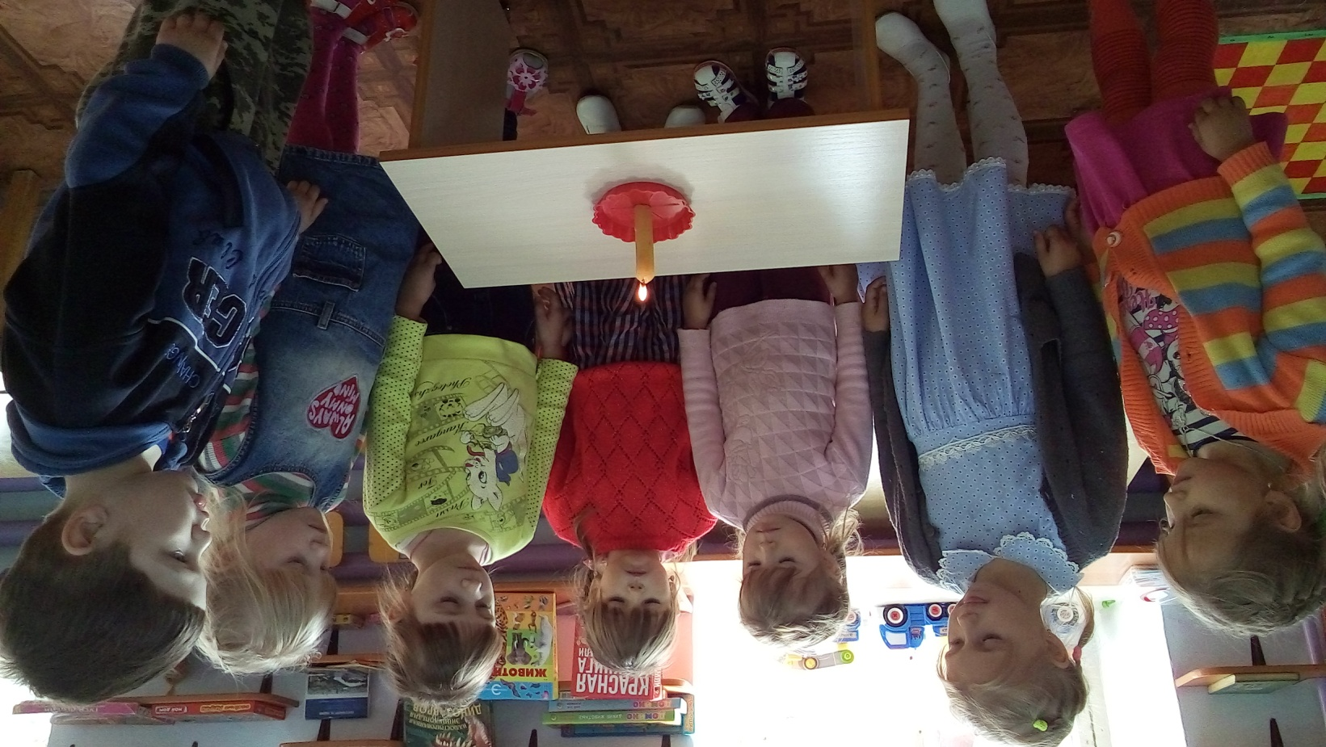
III. Контрольно-рефлексивный
Минута молчания

Slide 11
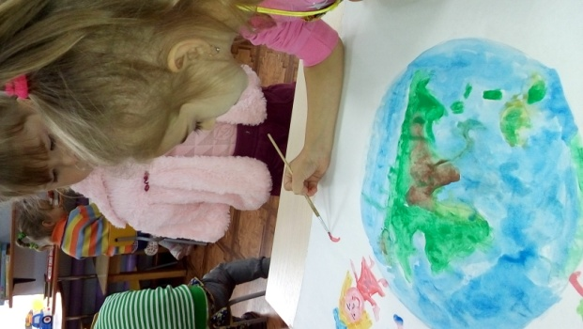
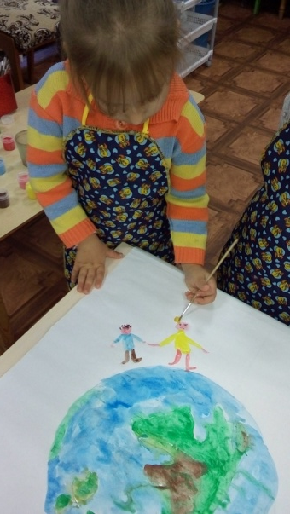
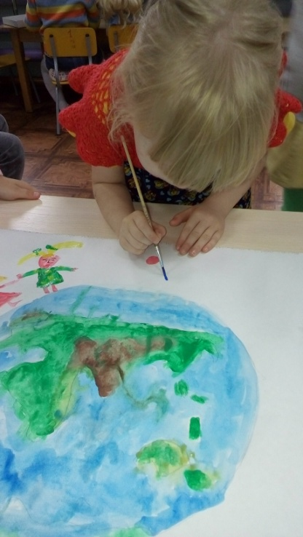
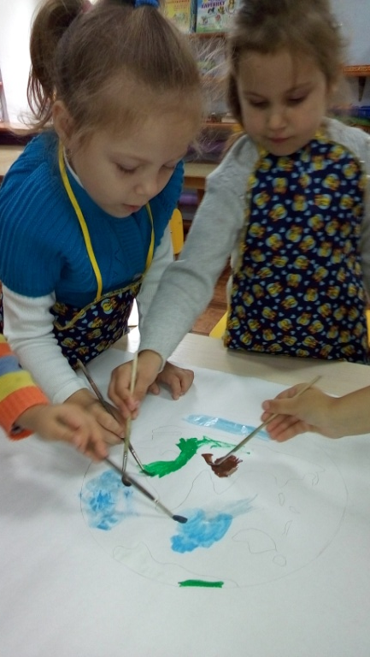
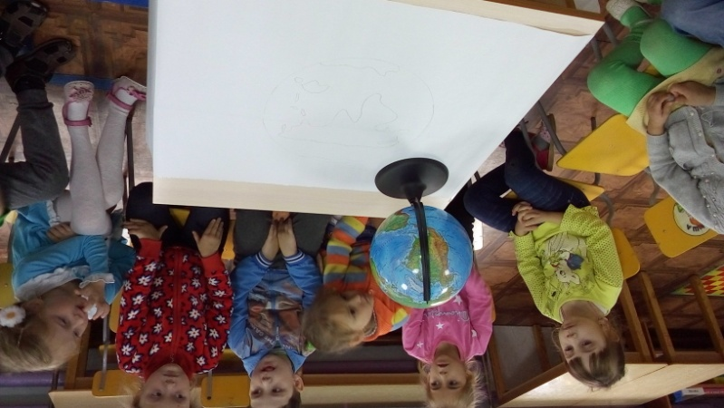
Коллективное изготовление плаката «Миру – мир!»

Slide 12
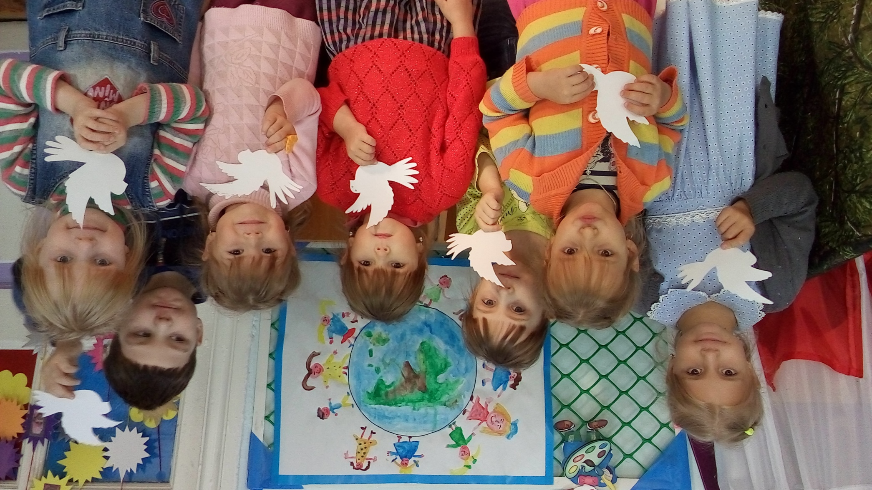
Мы против терроризма!

Slide 13
Спасибо за внимание!

